Slide 1
Министерство здравоохранения Иркутской области областное государственное бюджетное образовательное учреждение среднего профессионального образования
<<Усть-Ордынский медицинский колледж им. Шобогорова М.Ш>>
Курсовая работа
Острые вирусные инфекции (корь, краснуха, ветряная оспа). Роль фельдшера в профилактике острых вирусных заболеваний.
Выполнила: студентка III курса, 31группы
Машукова Екатерина Валерьевна
Специальности лечебного дела
Руководитель: Башханова Надежда
Сергеевна
П.Усть-Ордынский
2019г

Slide 2

Актуальность
В настоящее время заболеваемость острыми вирусными инфекциями (корь, краснуха, ветряная оспа) является актуальной проблемой инфекционной патологии
Корь остается одной из причин смерти среди детей раннего возраста во всем мире, даже несмотря на наличие безопасной и эффективной вакцины
Краснуха представляет особую опасность для беременных женщин, так как инфицирование плода может привести к его гибели или развитию тяжелых врожденных пороков развития

Slide 3
Цель исследования
Выявить причины заболеваемости острыми вирусными инфекциями
Раскрыть роль фельдшера в профилактике острых вирусных инфекций

Slide 4
Задачи
Изучить научную и учебно-методическую литературу по изучаемой теме
Изучить этиологию, эпидемиологию и клинику заболеваний детского возраста
Разработать анкету, провести анкетирование и анализ полученных данных
Провести анализ заболеваемости острыми вирусными инфекциями по годовым отчетам в детской поликлинике, форма №5
Провести анализ по данным из Территориально отдела Управления Федеральной службы по надзору в сфере защиты прав потребителей и благополучия человека по Иркутской области в Эхирит-Булагатском, Баяндаевском, Осинском, Боханском, Усть-Удинском, Качугском и Жигаловском районах

Slide 5
п. Усть-Ордынский детская поликлиника все участки
Объект исследования
Информированность жителей п. Усть-Ордынского об профилактике кори, краснухи и ветряной оспе
Гипотеза
Жители п. Усть-Ордынского мало информированы о профилактике острых вирусных инфекциях
Место исследования
Предмет исследования
Детское население от 1-7 лет

Slide 6
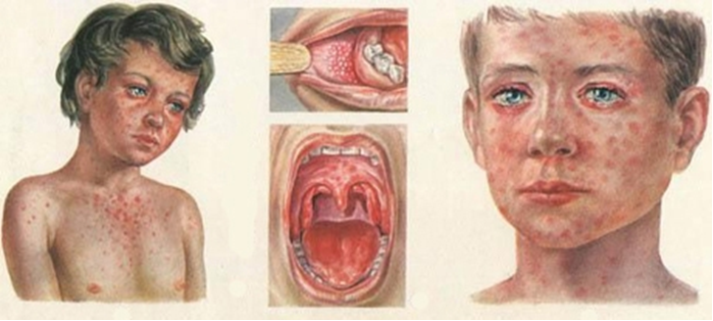
Корь
Острое инфекционное заболевание, вызываемое вирусом кори, передающееся воздушно-капельным путем характеризующееся катаральным синдромом, поражением слизистых полости рта, синдромом интоксикации, наличием пятнисто-папулезной сыпи с переходом в пигментацию

Slide 7
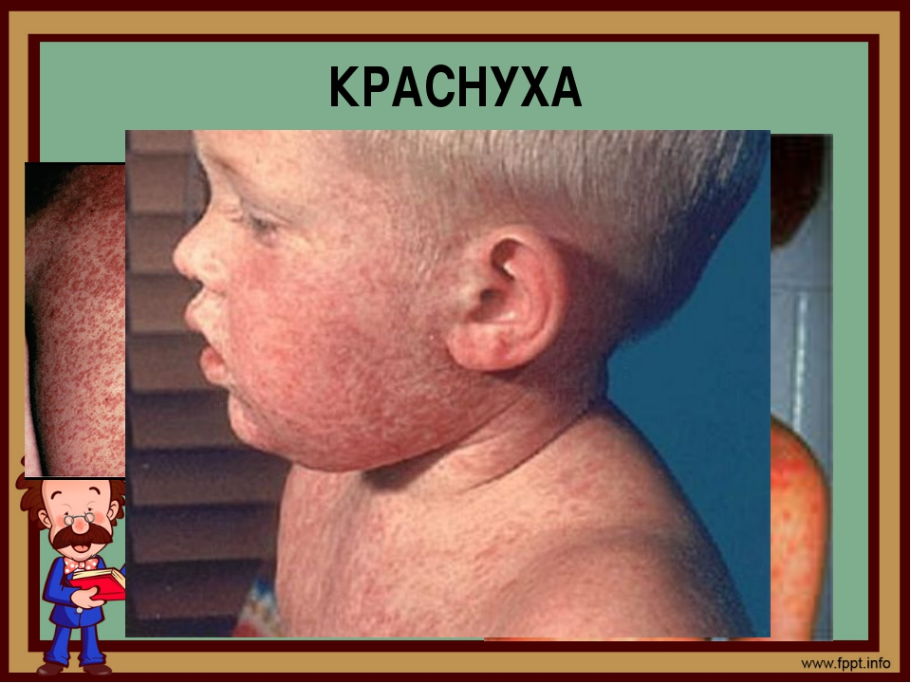
Краснуха
Острая вирусная инфекция, проявляющаяся характерными высыпаниями на фоне умеренной интоксикации, сопровождается регионарной лимфоаденопатией и гематологической реакцией.

Slide 8

Ветряная оспа
высококонтагиозное инфекционное заболевание, характеризующееся появлением на коже и слизистых оболочках сыпи в виде пузырьков с прозрачным содержимым.

Slide 9
33 родителя ответило что, они получают сведения о прививках от врачей, что составило 62%, 13 родителей получают сведенья о прививках из средств массовой информации, что составило 24%, 4 родителя из распространяемых информационных материалов, что составило 8 %, 3 родителя получают информацию от знакомых и родственников, что составило 6%.

Slide 10
47 родителей ответили да, что составляет 89%, 6 родителей ответили нет, что составляет 11%.
Вывод: Недостаточная информированность родителей о вирусных инфекциях

Slide 11
На вопрос «Знаете ли вы, пути передачи краснухи?»
30 участников опроса ответили да, что составляет 57%, 23 участников ответили, нет, это составило 43%.
Вывод: Недостаточный уровень знаний родителей.

Slide 12
На вопрос «Знаете ли вы пути передачи кори?»
32 респондента ответили да, что составляет 60%, 21 респондентов ответили, нет, это составило 40%.
Вывод: Недостаточная информированность родителей.

Slide 13
На вопрос «Знаете ли вы об осложнениях кори?», результаты распределились следующим образом.
6 родителей ответили да, что составляет 11%, 47 родителей ответили, нет, это составляет 89%
Вывод: Большинство родителей не знают об осложнениях кори.

Slide 14
На вопрос «Знаете ли вы, что такое вакцинация?», результаты распределились следующим образом.
49 родителей ответили да, что составляет 92%, 4 родителей ответили, нет, это составило 8%.
Вывод: Недостаточная информированность родителей

Slide 15
На вопрос «Знаете ли вы, что такое ревакцинация?»
46 участников опроса ответили да, что составляет 87%, 7 участников ответили, нет, это составило 13%.
Вывод: Недостаточная информированность родителей.

Slide 16
Процент выполнения плана вакцинации против кори в 2017 – 121,30%, против краснухи – 102%, в 2018 году против кори -100%, против краснухи -102%. Процент ревакцинации против кори в 2018 году – 100%, против краснухи – 100%. Процент ревакцинации против кори в 2017 – 100%, против краснухи – 100%.
Таким образом не вакцинированных детей против данных инфекций нет, это объясняется отсутствием заболеваний кори и краснухи в течении 10 лет, так как иммунологическая прослойка детского населения высокая.

Slide 17

Вывод
Таким образом, выдвинутая мной гипотеза о недостаточной информированности жителей п. Усть-Ордынского об острых вирусных инфекциях подтверждается

Slide 18
Министерство здравоохранения Иркутской области областное государственное бюджетное образовательное учреждение среднего профессионального образования
<<Усть-Ордынский медицинский колледж им. Шобогорова М.Ш>>
Курсовая работа
Острые вирусные инфекции (корь, краснуха, ветряная оспа). Роль фельдшера в профилактике острых вирусных заболеваний.
Выполнила: студентка III курса, 31группы
Машукова Екатерина Валерьевна
Специальности лечебного дела
Руководитель: Башханова Надежда
Сергеевна
П.Усть-Ордынский
2017г

Slide 19
Спасибо за внимание

